Slide 1
LUẬN VĂN TỐT NGHIỆP ĐẠI HỌC
TRƯỜNG ĐẠI HỌC CẦN THƠ
KHOA CÔNG NGHỆ THÔNG TIN & TRUYỀN THÔNG
Đề tài
PHÁT TRIỂN TRÒ CHƠI HỌC THUẬT THÁP HÀ NỘI TRÊN NỀN TẢNG WINDOWS PHONE
Cán bộ hướng dẫn
ThS. Võ Huỳnh Trâm
MCB: 1069
Sinh viên thực hiện
Nguyễn Thanh Phi
MSSV: 1111325
Hội đồng phản biện
ThS. Trương Thị Thanh Tuyền
ThS. Phan Huy Cường
Notes:
Xin chào thầy cô trong hội đồng và các bạn. Tôi tên Nguyễn Thanh Phi, sinh viên ngành Kỹ thuật phần mềm K37
Tôi xin trình báo cáo luận văn tốt nghiệp của mình, đề tài phát triển trò chơi chinh phục tháp Hà Nội trên nền tảng Windows Phone 8

Slide 2
Nội dung báo cáo
1
Giới thiệu
2
Nội dung
3
Kết quả đạt được
4
Kết luận và hướng phát triển

Slide 3
Giới thiệu
1
Đặt vấn đề
2
Lịch sử giải quyết vấn đề
3
Phạm vi đề tài

Slide 4
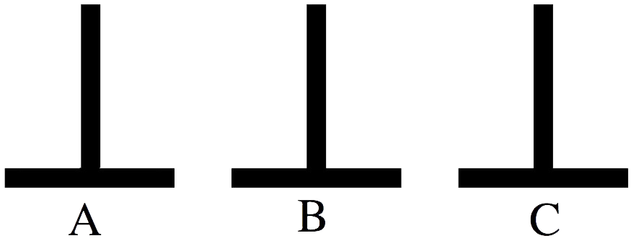

Luật chơi
GỒM 3 CỌC A, B, C
Notes:
Luật chơi Chinh phục Tháp Hà nội dựa trên bài toán Tháp Hà nội truyền thống.
Bắt đầu với 3 cọc A, B, C. Mục tiêu trong trò chơi này là di chuyển tất cả các vòng từ cột A đến cột C và xếp chúng theo thứ tự ban đầu qua trung gian cột B trống. Khi trò chơi bắt đầu, có thể thiết lập số lượng các vòng (chẳng hạn từ 3-10).
I. Sau mỗi lần chuyển, các đĩa đều nằm trên một, hai, hoặc ba cọc, theo
thứ tự từ lớn đến nhỏ từ thấp đến cao.
II. Đĩa trên cùng của một trong ba cọc được đặt vào cọc trống.
III. Đĩa trên cùng của một trong ba cọc đĩa được đặt lên một trong hai
cọc khác, nếu đĩa này nhỏ hơn các đĩa của cọc đó.

Slide 5
Luật chơi
GỒM 3 CỌC A, B, C
MỖI LẦN CHUYỂN 1 ĐĨA
Notes:
Luật chơi Chinh phục Tháp Hà nội dựa trên bài toán Tháp Hà nội truyền thống.
Bắt đầu với 3 cọc A, B, C. Mục tiêu trong trò chơi này là di chuyển tất cả các vòng từ cột A đến cột C và xếp chúng theo thứ tự ban đầu qua trung gian cột B trống. Khi trò chơi bắt đầu, có thể thiết lập số lượng các vòng (chẳng hạn từ 3-10).
I. Sau mỗi lần chuyển, các đĩa đều nằm trên một, hai, hoặc ba cọc, theo
thứ tự từ lớn đến nhỏ từ thấp đến cao.
II. Đĩa trên cùng của một trong ba cọc được đặt vào cọc trống.
III. Đĩa trên cùng của một trong ba cọc đĩa được đặt lên một trong hai
cọc khác, nếu đĩa này nhỏ hơn các đĩa của cọc đó.

Slide 6

Luật chơi
GỒM 3 CỌC A, B, C
MỖI LẦN CHUYỂN 1 ĐĨA
ĐĨA NHỎ NẰM TRÊN ĐĨA LỚN
Notes:
Luật chơi Chinh phục Tháp Hà nội dựa trên bài toán Tháp Hà nội truyền thống.
Bắt đầu với 3 cọc A, B, C. Mục tiêu trong trò chơi này là di chuyển tất cả các vòng từ cột A đến cột C và xếp chúng theo thứ tự ban đầu qua trung gian cột B trống. Khi trò chơi bắt đầu, có thể thiết lập số lượng các vòng (chẳng hạn từ 3-10).
I. Sau mỗi lần chuyển, các đĩa đều nằm trên một, hai, hoặc ba cọc, theo
thứ tự từ lớn đến nhỏ từ thấp đến cao.
II. Đĩa trên cùng của một trong ba cọc được đặt vào cọc trống.
III. Đĩa trên cùng của một trong ba cọc đĩa được đặt lên một trong hai
cọc khác, nếu đĩa này nhỏ hơn các đĩa của cọc đó.

Slide 7

Vấn đề đặt ra
Số lần chuyển, thời gian càng lớn
Số đĩa càng lớn?
Notes:
Luật chơi Chinh phục Tháp Hà nội dựa trên bài toán Tháp Hà nội truyền thống.
Bắt đầu với 3 cọc A, B, C. Mục tiêu trong trò chơi này là di chuyển tất cả các vòng từ cột A đến cột C và xếp chúng theo thứ tự ban đầu qua trung gian cột B trống. Khi trò chơi bắt đầu, có thể thiết lập số lượng các vòng (chẳng hạn từ 3-10).
I. Sau mỗi lần chuyển, các đĩa đều nằm trên một, hai, hoặc ba cọc, theo
thứ tự từ lớn đến nhỏ từ thấp đến cao.
II. Đĩa trên cùng của một trong ba cọc được đặt vào cọc trống.
III. Đĩa trên cùng của một trong ba cọc đĩa được đặt lên một trong hai
cọc khác, nếu đĩa này nhỏ hơn các đĩa của cọc đó.

Slide 8
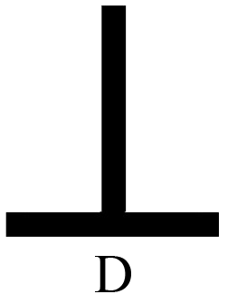
Giải pháp
Giảm số lần
di chuyển
Tăng số cọc
Notes:
Muốn di chuyển càng nhanh từ cọc nguồn sang cọc đích => tăng số lượng cọc
Cho phép người chơi có thể chơi với số cọc là 4

Slide 9



Giải pháp
Phát triển 4 cọc
Notes:
Luật chơi Chinh phục Tháp Hà nội dựa trên bài toán Tháp Hà nội truyền thống.
Bắt đầu với 3 cọc A, B, C. Mục tiêu trong trò chơi này là di chuyển tất cả các vòng từ cột A đến cột C và xếp chúng theo thứ tự ban đầu qua trung gian cột B trống. Khi trò chơi bắt đầu, có thể thiết lập số lượng các vòng (chẳng hạn từ 3-10).
I. Sau mỗi lần chuyển, các đĩa đều nằm trên một, hai, hoặc ba cọc, theo
thứ tự từ lớn đến nhỏ từ thấp đến cao.
II. Đĩa trên cùng của một trong ba cọc được đặt vào cọc trống.
III. Đĩa trên cùng của một trong ba cọc đĩa được đặt lên một trong hai
cọc khác, nếu đĩa này nhỏ hơn các đĩa của cọc đó.

Slide 10



Đặt vấn đề
Thiết bị?
Nền tảng
Smartphone
Notes:
Sự tác động của thiết bị di động trong những năm gần đây. Hầu hết mọi người đều trang bị cho riêng mình một điện thoại thông minh bởi sự tiện dụng, hiệu quả và nhanh chóng trong giải quyết công việc cũng như giải trí với giá thành mức trung bình, đó là một tiềm năng phát triển to lớn cho các nhà phát triển ứng dụng.
Mặc khác, bên cạnh các hệ điều hành lớn hiện cho điện thoại thông minh ngày nay như IOS, Android,..Window Phone tuy ra đời sau nhưng bổ sung nhiều tính năng mới, phù hợp với xu hướng hiện đại. Mở ra một hướng phát triển đây triển vọng. Đặc biệt là Windows Phone 8, phiên bản mới nhất tính đến thời điểm hiện tại của Microsoft, cung cấp một trải nghiệm mượt mà, mạnh mẽ trên cả những thiết bị có cấu hình cao lẫn thấp.
Vậy Smartphone và windows phone 8 là sự lựa chọn thích hợp

Slide 11
Lịch sử giải quyết vấn đề
Nhà toán học người Pháp Edouard Lucas giới thiệu vào năm 1883
B.M. Stewart đề xuất năm 1939 (Problem 3918) trong tạp chí The Americal Mathematical Montly [17]).
Ứng dụng trên nền tảng IOS, Android.
Windows Phone => phát triển hạn chế
Notes:
Chinh phục tháp Hà Nội một trò chơi xuất hiện từ rất sớm và được đưa sang phương Tây lần đầu bởi nhà toán học người Pháp Edouard Lucas vào năm 1883
Các ứng dụng của trò chơi tháp Hà Nội phát triển mạnh trên nền tảng IOS, Android.
Chưa được quan tâm, phát triển trên Windows Phone 8

Slide 12






Phạm vi đề tài
Visual Studio 2012
Adobe Photoshop CS5
PowerDesigner 15.2
Lý thuyết
Công cụ
Notes:
Nghiên cứu những tính năng của WP8, công nghệ Silverlight
Về mặt kỹ thuật: Tìm hiểu và sử dụng:
Bộ công cụ lập trình Visual Studio 2012 với SDK 8.0.
Adobe Photoshop CS6: Hỗ trợ thiết kế đồ họa.
Power Designer: Hỗ trợ thiết kế CSDL.
=> Ứng dụng kết quả nghiên cứu và bộ công cụ sẵn có, tiến hành phát triển trò chơi chinh phục tháp Hà Nội

Slide 13
Nội dung
Đặc tả
- Mô tả hệ thống
- Các chức năng và phi chức năng của hệ thống
Thiết kế
- Kiến trúc hệ thống
- Thiết kế dữ liệu
- Thiết kế giao diện
- Thiết kế chức năng
Cài đặt
- Tiến hành cài đặt trò chơi Tháp Hà Nội
Kiểm thử
- Các trường hơp kiểm thử.
- Tiến hành kiểm thử và thu thập kết quả

Slide 14
Đặc tả yêu cầu

Slide 15
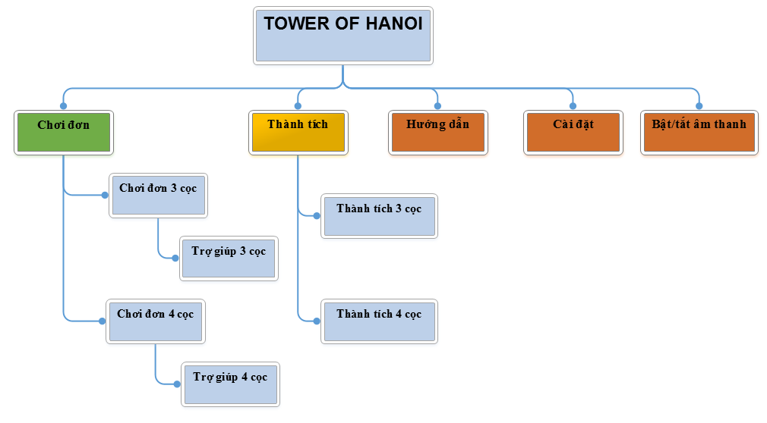
Các chức năng của hệ thống

Slide 16
Các yêu cầu giao tiếp
Giao tiếp phần cứng
Tốc độ xử lý CPU: 1 Ghz
Bộ nhớ Ram: 512 Mb
Dung lượng bộ nhớ: 8 Gb
Độ phân giải màn hình: 800 x 480 pixels
Giao tiếp phần mềm
Hệ điều hành: Windows Phone 8.
Engine: Silverlight.
Bộ công cụ Visual Studio 12 với SDK 8.0 trở lên.
Bộ giả lập WP Emulator

Slide 17
Các yêu cầu phi chức năng
Các yêu cầu thực thi
Thực hiện nhanh, chính xác, tốn ít tài nguyên.
Các đặc điểm chất lượng phần mềm
Đầy đủ chức năng
Kết quả chính xác.
Có thể tái sử dụng các mô đun.
Dễ kiểm thử
Giao diện thân thiện và dễ sử dụng.
Notes:
Các yêu cầu thực thi
Ứng dụng thực hiện nhanh, tốn ít tài nguyên và cho kết quả như mong đợi.
Các đặc điểm chất lượng phần mềm
Có thể chạy trên nhiều điện thoại với cấu hình như trong yêu cầu trở lên.
Ứng dụng cung cấp đầy đủ hướng dẫn về luật chơi và đáp ứng các chức năng.
Cho kết quả có độ chính xác cao khi sử dụng.
Có thể tái sử dụng các mô đun của ứng dụng cho các ứng dụng khác.
Dễ dàng kiểm thử theo từng mô đun
Giao diện hệ thống thân thiện và dễ sử dụng.

Slide 18
Thiết kế phần mềm

Slide 19
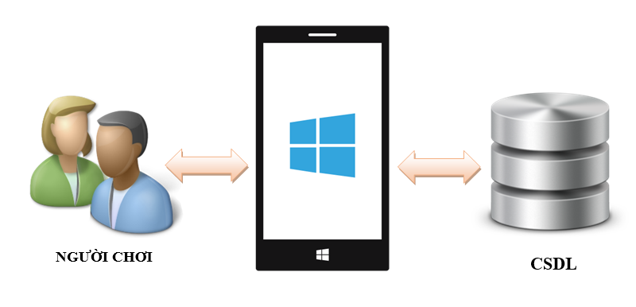
Kiến trúc hệ thống
Mô hình triển khai ứng dụng

Slide 20
Thiết kế dữ liệu
Bảng dữ liệu được sử dụng
MUCDO
SODIA | INTERGER
THÀNH TÍCH
STT | INTERGER
SOBUOCCHUYEN | INTERGER
THOIGIAN | TIME
SODIA | INTERGER
NGAYLAP | DATE
SOCOC | INTERGER

Slide 21
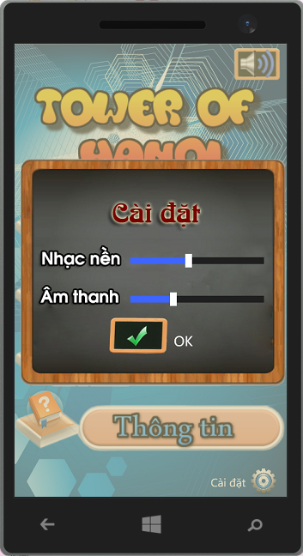
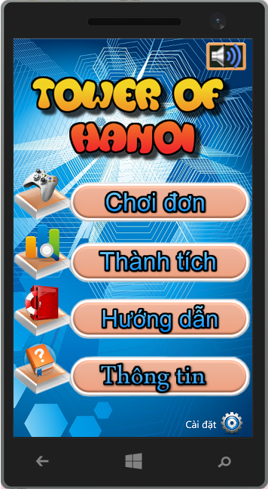

Thiết kế giao diện chính
Bật/tắt âm thanh
Cài đặt
Cài đặt

Slide 22
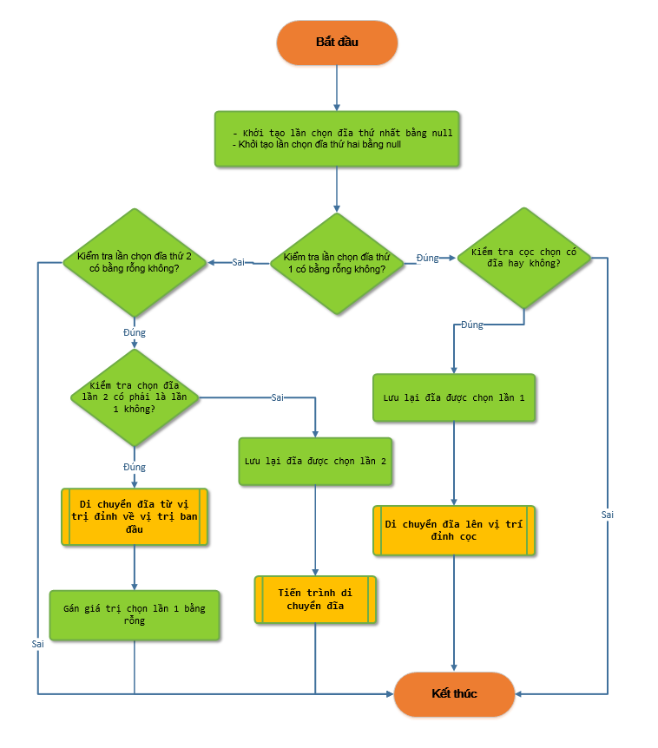
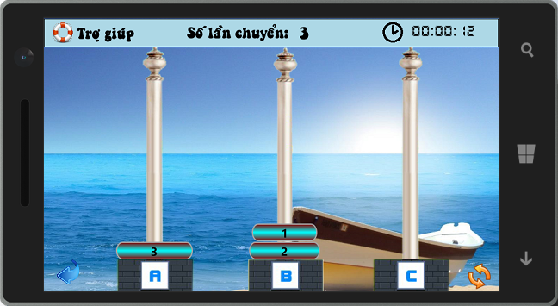
Thiết kế chức năng chơi game
Trợ giúp
Số lần chuyển
Thời gian
Trở lại
Chơi lại

Slide 23
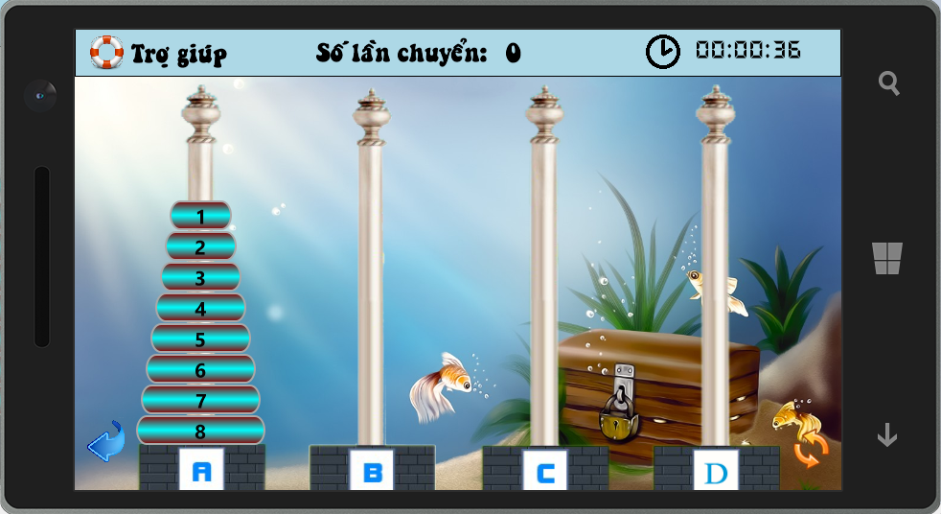
Thiết kế chức năng chơi game
Trợ giúp
Số lần chuyển
Thời gian
Trở lại
Chơi lại

Slide 24
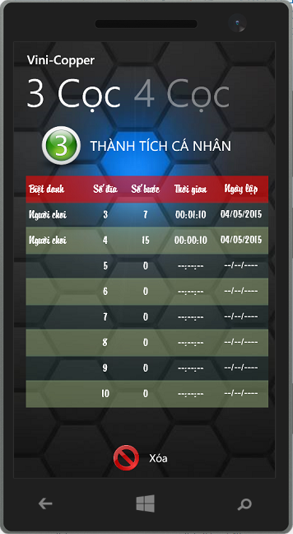
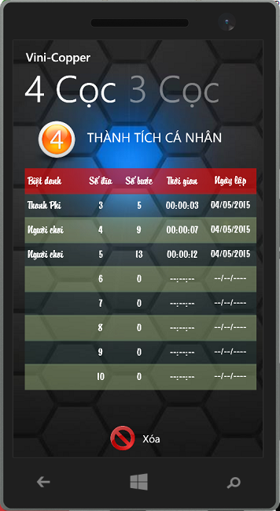
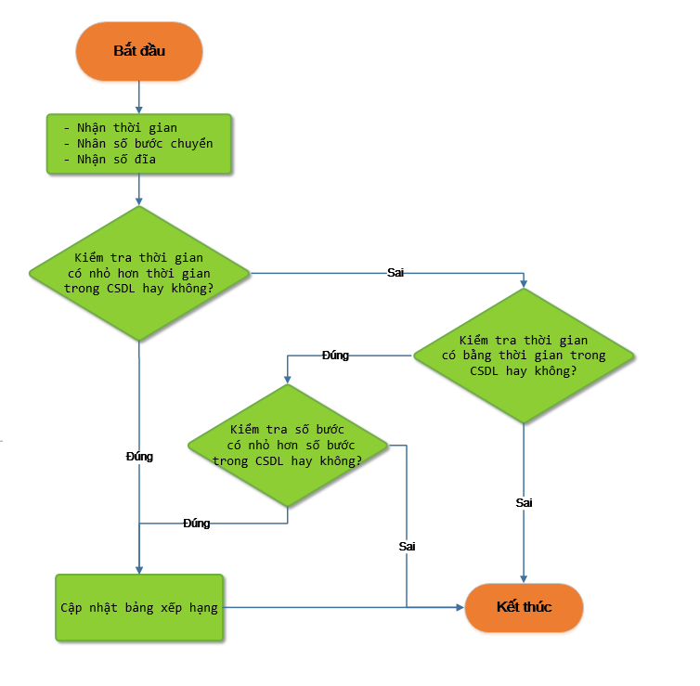
Thiết kế chức năng thành tích
Xóa thành tích cá nhân
Xóa thành tích cá nhân

Slide 25
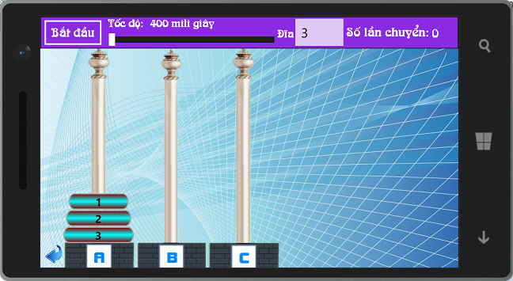
Thiết kế chức năng trợ giúp 3 cọc
Xem lại dịch chuyển
Tốc độ
Chọn số đĩa
Notes:
Bước 1
Chuyển l đĩa nhỏ nhất (0≪l<n) từ cọc A sang cọc B, trong quá trình chuyển có quyền sử dụng tất cả bốn cọc. Kí hiệu số lần chuyển tối ưu là S4(l).
Bước 2
Chuyển 𝑛−𝑙 đĩa nhớ nhất (còn lại) từ cọc A sang cọc D, không sử dụng cọc B(vì cọc B đang chứa l đĩa nhỏ nhất). Nói cách khác, chuyển 𝑛−𝑙 đĩa này bằng cách sử dụng phương pháp tối ưu giải bài toán ba cọc đã trình bài ở phần trước, số lần chuyển tối ưu 𝑛−𝑙 đĩa từ cọc A sang cọc D, không sử dụng cọc P2 là 2^(n−l)−1.
Bước 3
Chuyển l đĩa nhỏ nhất từ cọc B sang cọc D sử dụng tất cả bốn cọc.

Slide 26
Thiết kế chức năng trợ giúp 3 cọc
Bước 1:
Chuyển n – 1 đĩa trên cùng từ cọc A sang B
Bước 2:
Chuyển đĩa n cùng từ cọc A sang C
Bước 3:
Chuyển n – 1 đĩa trên cùng từ cọc B sang C
Notes:
Luật chơi Chinh phục Tháp Hà nội dựa trên bài toán Tháp Hà nội truyền thống.
Bắt đầu với 3 cọc A, B, C. Mục tiêu trong trò chơi này là di chuyển tất cả các vòng từ cột A đến cột C và xếp chúng theo thứ tự ban đầu qua trung gian cột B trống. Khi trò chơi bắt đầu, có thể thiết lập số lượng các vòng (chẳng hạn từ 3-10).
I. Sau mỗi lần chuyển, các đĩa đều nằm trên một, hai, hoặc ba cọc, theo
thứ tự từ lớn đến nhỏ từ thấp đến cao.
II. Đĩa trên cùng của một trong ba cọc được đặt vào cọc trống.
III. Đĩa trên cùng của một trong ba cọc đĩa được đặt lên một trong hai
cọc khác, nếu đĩa này nhỏ hơn các đĩa của cọc đó.

Slide 27
Thiết kế chức năng trợ giúp 3 cọc
Bước 1:
Chuyển n – 1 đĩa trên cùng từ cọc A sang B
Bước 2:
Chuyển đĩa n cùng từ cọc A sang C
Bước 3:
Chuyển n – 1 đĩa trên cùng từ cọc B sang C
Notes:
Luật chơi Chinh phục Tháp Hà nội dựa trên bài toán Tháp Hà nội truyền thống.
Bắt đầu với 3 cọc A, B, C. Mục tiêu trong trò chơi này là di chuyển tất cả các vòng từ cột A đến cột C và xếp chúng theo thứ tự ban đầu qua trung gian cột B trống. Khi trò chơi bắt đầu, có thể thiết lập số lượng các vòng (chẳng hạn từ 3-10).
I. Sau mỗi lần chuyển, các đĩa đều nằm trên một, hai, hoặc ba cọc, theo
thứ tự từ lớn đến nhỏ từ thấp đến cao.
II. Đĩa trên cùng của một trong ba cọc được đặt vào cọc trống.
III. Đĩa trên cùng của một trong ba cọc đĩa được đặt lên một trong hai
cọc khác, nếu đĩa này nhỏ hơn các đĩa của cọc đó.

Slide 28
Số lần chuyển tương ứng
Số đĩa | Số lần chuyển
3 | 7
4 | 15
5 | 31
6 | 63
7 | 127
8 | 255
9 | 511
10 | 1023

Slide 29

Trợ giúp 4 cọc
Trọ giúp 4 cọc
Số lần chuyển tối ưu
Notes:
Bước 1
Chuyển l đĩa nhỏ nhất (0≪l<n) từ cọc A sang cọc B, trong quá trình chuyển có quyền sử dụng tất cả bốn cọc. Kí hiệu số lần chuyển tối ưu là S4(l).
Bước 2
Chuyển 𝑛−𝑙 đĩa nhớ nhất (còn lại) từ cọc A sang cọc D, không sử dụng cọc B(vì cọc B đang chứa l đĩa nhỏ nhất). Nói cách khác, chuyển 𝑛−𝑙 đĩa này bằng cách sử dụng phương pháp tối ưu giải bài toán ba cọc đã trình bài ở phần trước, số lần chuyển tối ưu 𝑛−𝑙 đĩa từ cọc A sang cọc D, không sử dụng cọc P2 là 2^(n−l)−1.
Bước 3
Chuyển l đĩa nhỏ nhất từ cọc B sang cọc D sử dụng tất cả bốn cọc.

Slide 30
Tam giác Pascal và số chia tối ưu
Cọc x | 2 | 3 | 4 | 5 | 6 | 7 | 8
0 | 1
1 | 1 | 1
2 | 1 | 2 | 1
3 | 1 | 3 | 3 | 1
4 | 1 | 4 | 6 | 4 | 1
5 | 1 | 5 | 10 | 10 | 5 | 1
6 | 1 | 6 | 15 | 20 | 15 | 6 | 1
..
Số đĩa là số tam giác sẽ gồm: 3, 6, 10, 15,…
Hệ số chia tối ưu: số đĩa – (số x – 1)
Số đĩa không là số tam giác sẽ gồm: 4, 5, 7, 8, 9, …
Hệ số chia tối ưu: số đĩa – (số x – 2)
Notes:
Bước 1
Chuyển l đĩa nhỏ nhất (0≪l<n) từ cọc A sang cọc B, trong quá trình chuyển có quyền sử dụng tất cả bốn cọc. Kí hiệu số lần chuyển tối ưu là S4(l).
Bước 2
Chuyển 𝑛−𝑙 đĩa nhớ nhất (còn lại) từ cọc A sang cọc D, không sử dụng cọc B(vì cọc B đang chứa l đĩa nhỏ nhất). Nói cách khác, chuyển 𝑛−𝑙 đĩa này bằng cách sử dụng phương pháp tối ưu giải bài toán ba cọc đã trình bài ở phần trước, số lần chuyển tối ưu 𝑛−𝑙 đĩa từ cọc A sang cọc D, không sử dụng cọc P2 là 2^(n−l)−1.
Bước 3
Chuyển l đĩa nhỏ nhất từ cọc B sang cọc D sử dụng tất cả bốn cọc.

Slide 31
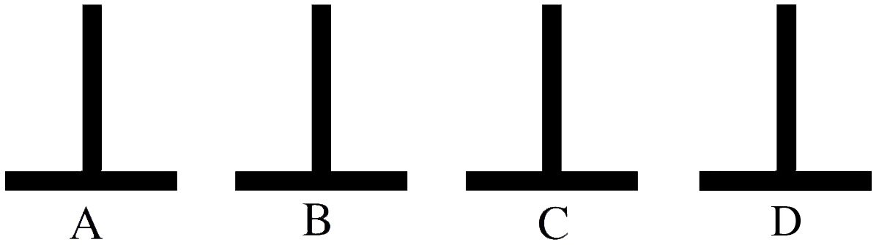
Thiết kế chức năng trợ giúp 4 cọc
6 đĩa
Bước 1:
Xác định số chia tối ưu (L) = 3
Bước 2:
Chuyển L đĩa nhỏ nhất (0≪L<n) từ cọc A sang cọc B
Bước 3:
Chuyển n-L đĩa lớn nhất từ cọc A sang cọc D
Notes:
Bước 1
Chuyển l đĩa nhỏ nhất (0≪l<n) từ cọc A sang cọc B, trong quá trình chuyển có quyền sử dụng tất cả bốn cọc. Kí hiệu số lần chuyển tối ưu là S4(l).
Bước 2
Chuyển 𝑛−𝑙 đĩa nhớ nhất (còn lại) từ cọc A sang cọc D, không sử dụng cọc B(vì cọc B đang chứa l đĩa nhỏ nhất). Nói cách khác, chuyển 𝑛−𝑙 đĩa này bằng cách sử dụng phương pháp tối ưu giải bài toán ba cọc đã trình bài ở phần trước, số lần chuyển tối ưu 𝑛−𝑙 đĩa từ cọc A sang cọc D, không sử dụng cọc P2 là 2^(n−l)−1.
Bước 3
Chuyển l đĩa nhỏ nhất từ cọc B sang cọc D sử dụng tất cả bốn cọc.

Slide 32
Thiết kế chức năng trợ giúp 4 cọc
6 đĩa
Bước 1:
Xác định số chia tối ưu (L) = 3
Bước 2:
Chuyển L đĩa nhỏ nhất (0≪L<n) từ cọc A sang cọc B
Bước 3:
Chuyển n-L đĩa lớn nhất) từ cọc A sang cọc D
Bước 4:
Chuyển l đĩa nhỏ nhất (0≪l<n) từ cọc B sang cọc D
Notes:
Bước 1
Chuyển l đĩa nhỏ nhất (0≪l<n) từ cọc A sang cọc B, trong quá trình chuyển có quyền sử dụng tất cả bốn cọc. Kí hiệu số lần chuyển tối ưu là S4(l).
Bước 2
Chuyển 𝑛−𝑙 đĩa nhớ nhất (còn lại) từ cọc A sang cọc D, không sử dụng cọc B(vì cọc B đang chứa l đĩa nhỏ nhất). Nói cách khác, chuyển 𝑛−𝑙 đĩa này bằng cách sử dụng phương pháp tối ưu giải bài toán ba cọc đã trình bài ở phần trước, số lần chuyển tối ưu 𝑛−𝑙 đĩa từ cọc A sang cọc D, không sử dụng cọc P2 là 2^(n−l)−1.
Bước 3
Chuyển l đĩa nhỏ nhất từ cọc B sang cọc D sử dụng tất cả bốn cọc.

Slide 33
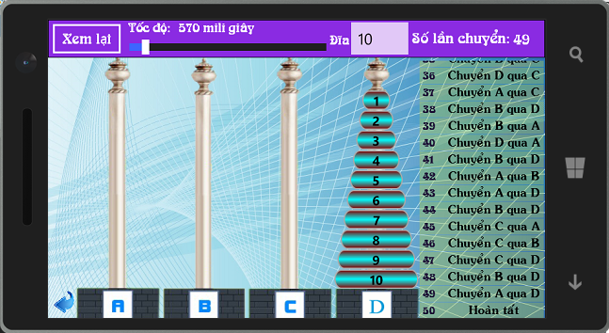
Thiết kế chức năng trợ giúp 4 cọc
Xem lại dịch chuyển
Tốc độ
Chọn số đĩa
Các bước chuyển
Notes:
Bước 1
Chuyển l đĩa nhỏ nhất (0≪l<n) từ cọc A sang cọc B, trong quá trình chuyển có quyền sử dụng tất cả bốn cọc. Kí hiệu số lần chuyển tối ưu là S4(l).
Bước 2
Chuyển 𝑛−𝑙 đĩa nhớ nhất (còn lại) từ cọc A sang cọc D, không sử dụng cọc B(vì cọc B đang chứa l đĩa nhỏ nhất). Nói cách khác, chuyển 𝑛−𝑙 đĩa này bằng cách sử dụng phương pháp tối ưu giải bài toán ba cọc đã trình bài ở phần trước, số lần chuyển tối ưu 𝑛−𝑙 đĩa từ cọc A sang cọc D, không sử dụng cọc P2 là 2^(n−l)−1.
Bước 3
Chuyển l đĩa nhỏ nhất từ cọc B sang cọc D sử dụng tất cả bốn cọc.

Slide 34
Kiểm thử phần mềm

Slide 35
Môi trường kiểm thử
Phần cứng
Bộ giả lập Wp emulator
Tốc độ xử lý CPU: 1 Ghz
Bộ nhớ Ram: 512 Mb
Dung lượng bộ nhớ: 8 Gb
Độ phân giải màn hình: 800 x 480 pixels
Phần mềm
Hệ điều hành: Windows Phone 8.
Engine: Silverlight.
Bộ công cụ Visual Studio 12 với SDK 8.0 trở lên.

Slide 36
Các trường hợp kiểm thử và kết quả
STT | Chức năng | Số lượng testcase | Pass | Fail | Thời gian | Kết luận
1 | Chơi đơn 3 cọc | 4 | 4 | 0 | 19/04/2015 | Pass
2 | Chơi đơn 4 cọc | 4 | 4 | 0 | 22/04/2015 | Pass
3 | Bảng xếp hạng cá nhân 3 cọc | 4 | 4 | 0 | 25/04/2015 | Pass
4 | Bảng xếp hạng cá nhân 4 cọc | 4 | 4 | 0 | 25/04/2015 | Pass
5 | Cài đặt | 2 | 2 | 0 | 01/05/2015 | Pass
6 | Trợ giúp 3 cọc | 4 | 4 | 0 | 26/4/2015 | Pass
7 | Trợ giúp 4 cọc | 4 | 4 | 0 | 28/5/2015 | Pass
8 | Bật/tắt âm thanh | 2 | 2 | 0 | 26/04/2015 | Pass

Slide 37
Kết quả đạt được
Về lý thuyết
Có kiến thức về Windows Phone.
Tìm hiểu công nghệ Silverlight, và ứng dụng công nghệ Silverlihgt => phát triển trên Windows Phone.
Cũng cố khả năng lập trình bằng ngôn ngữ C#.
Sử dụng được các công cụ hỗ trợ cần thiết: Photoshop, Power designer,..
Notes:
Về lý thuyết
Có được những kiến thức về Windows Phone 8.
Có được những kiến thức về Silverlight, và ứng dụng công nghệ Silverlihgt vào phát triển ứng dụng trên nền tảng Windows Phone 8.
Cũng cố khả năng lập trình bằng ngôn ngữ C#, khả năng xử lý đồ họa và âm thanh được nâng cao.
Sử dụng được các công cụ hỗ trợ cần thiết: Photoshop, Power designer,..

Slide 38
Kết quả đạt được
Về chương trình:
Xây dựng Chinh phục tháp Hà Nội với đầy đủ các tính năng như trong đặc tả yêu cầu.
Trò chơi Chinh phục tháp Hà Nội chạy tốt trên máy ảo WP8 và máy thật WP8.
Giao diện tương đối thân thiện, hấp dẫn, phù hợp với mọi lứa tuổi
Notes:
Về chương trình:
Xây dựng được trò chơi Chinh phục tháp Hà Nội với đầy đủ các tính năng như trong đặc tả yêu cầu.
Trò chơi Chinh phục tháp Hà Nội chạy tốt trên máy ảo WP8 và máy thật WP8.
Giao diện tương đối thân thiện, hấp dẫn, phù hợp với mọi lứa tuổi

Slide 39
Kết quả đạt được
Về khả năng áp dụng thực tế:
Có thể đưa trò chơi vào kho ứng dụng Windows Phone, góp phần vào làm phong phú các trò chơi giải trí
Cài đặt được trên máy thật
Notes:
Về chương trình:
Xây dựng được trò chơi Chinh phục tháp Hà Nội với đầy đủ các tính năng như trong đặc tả yêu cầu.
Trò chơi Chinh phục tháp Hà Nội chạy tốt trên máy ảo WP8 và máy thật WP8.
Giao diện tương đối thân thiện, hấp dẫn, phù hợp với mọi lứa tuổi

Slide 40
Hạn chế và định hướng phát triển
Hạn chế:
Các chức năng chưa thật sự phong phú.
Khả năng đồ họa, hiệu ứng chưa thể so sánh với các sản phẩm thương mại.
Hiệu năng sản phẩm chưa thật sự tốt
Notes:
Hạn chế:
Các chức năng chưa thật sự phong phú.
Khả năng đồ họa, hiệu ứng chưa thể so sánh với các sản phẩm thương mại.
Hiệu năng sản phẩm chưa thật sự tốt và tốn nhiều pin tiêu thụ vì chưa thể đánh giá chính xác.

Slide 41
Hạn chế và định hướng phát triển
Định hướng phát triển:
Nghiên cứu sâu về Silverlight và Windows Phone 8.
Mở rộng Chinh phục Tháp Hà nội với nhiều chức năng hơn và hoàn thiện hơn.
Phát triển cho phép chơi trực tuyến
Mở rộng lên đa nền tảng.
Notes:
Định hướng phát triển:
Tiếp tục nghiên cứu về Silverlight và Windows Phone 8.
Mở rộng trò chơi Chinh phục tháp Hà nội với nhiều chức năng hơn và hoàn thiện hơn.
Phát triển cho phép chơi trực tuyến
Mở rộng lên các nền tảng khác bởi Silverlight là Framework lập trình đa nền tảng.

Slide 42

CÁM ƠN THẦY CÔ VÀ CÁC BẠN

